Slide 1
독서 모임 프로그램
이효정 팀

Slide 2
목차
1
프로그램 정의
2
유스케이스 모델
3
화면 기술
4
비기능
(1)
그룹 관리
(2)
도서 검색
(3)
일정 및 장소 선택
(4)
투표 및 게시판

Slide 3

목차
프로그램 정의
1
독서 모임 프로그램
유스케이스 모델
2
화면 기술
3
교양 및 전공 능력 향상, 친목 등을 위한 다양한 형태의 독서모임을 지원하기 위해 그룹 가입, 도서 선택, 발제자 선정, 일정 및 장소 예약 등의 기능을 제공하는 독서모임용 플랫폼
비기능
4
Notes:
독서 모임 프로그램에 대한 기본적인 설명을 이 슬라이드에서 진행하시면 됩니다

Slide 4
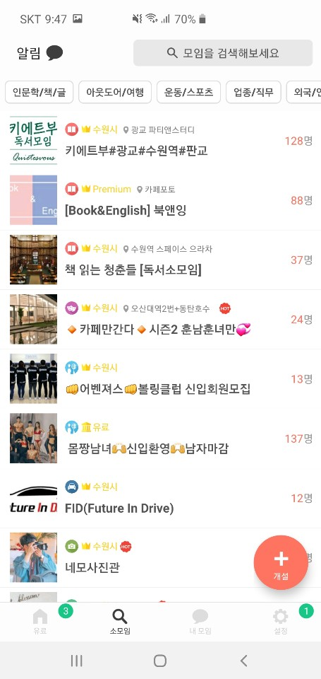
목차
프로그램 정의
1
독서 모임 프로그램의 기능
유스케이스 모델
2
화면 기술
3
멤버 관리 기능
독서모임의 추천도서와 대상도서 선정 기능
일정 및 장소 선정 기능
독서모임과 직접적으로 연관된 편의 기능
비기능
4
Notes:
요구 명세서에서 작성한 독서 모임 프로그램의 큰 기능 4가지를 분류해서 작성했기 때문에 그 부분 설명하시면 됩니다

Slide 5
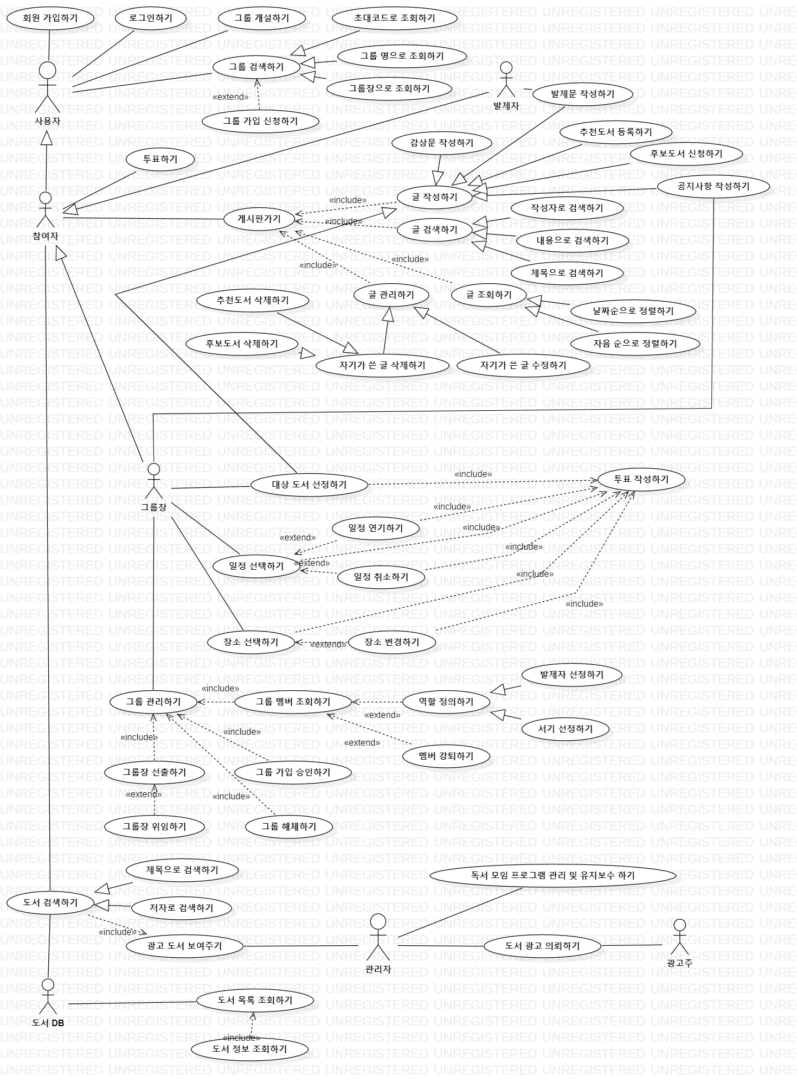
유스케이스 모델
목차
프로그램 정의
1
유스케이스 모델
2
화면 기술
3
비기능
4
Notes:
전체 유스케이스 모델은 이 구간에서 보여주고 기능은 4개로 분류해서 볼 수 있다 이런식으로 진행하시면 됩니다

Slide 6
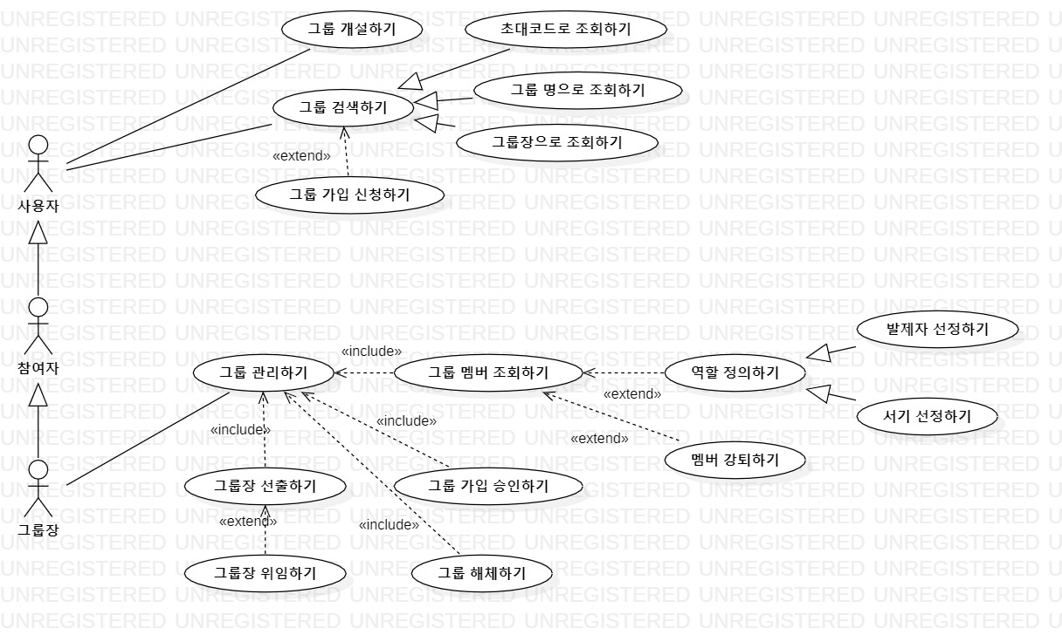
목차
그룹 관리하기
고객의 기능 요구 사항
프로그램 정의
1
유스케이스 모델
2
그룹 개설하기
그룹 조회하기
그룹 삭제하기
그룹 가입 신청하기
역할 부여하기
그룹 탈퇴하기
(1)
그룹 관리
(2)
도서 검색
(3)
일정 및 장소 선택
(4)
투표 및 게시판
화면 기술
3
비기능
4
Notes:
고객의 기능 요구 사항을 설명하고 “그에 따라서 유스케이스는 이렇게 생성되었다.” 이런 식으로 설명하시면 됩니다. 요구 사항에서 세밀화된 그룹 가입 승인이나 일반화 관계도 여기서 설명하시면 됩니다.

Slide 7
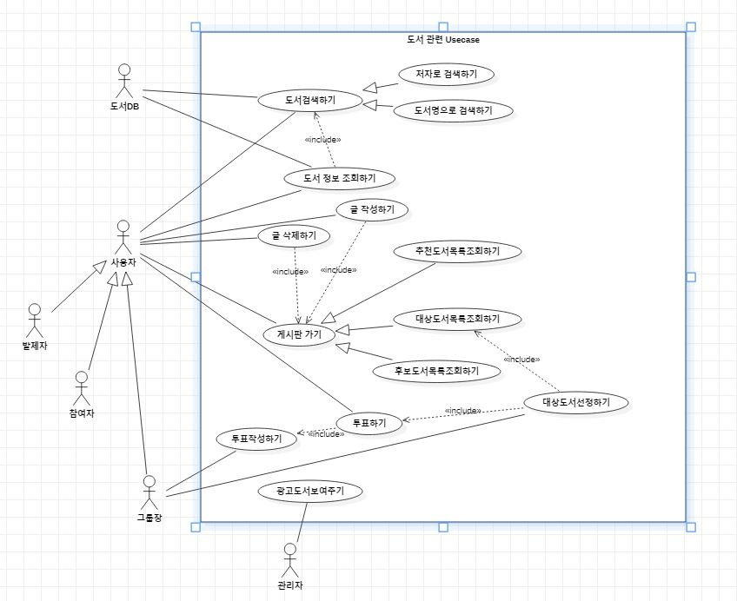
목차
도서 선정
고객의 기능 요구 사항
프로그램 정의
1
후보도서 등록
대상도서 선정
추천도서 등록
도서 검색
도서 정보 조회
광고 도서
유스케이스 모델
2
(1)
그룹 관리
(2)
도서 선정
(3)
일정 및 장소 선택
(4)
투표 및 게시판
화면 기술
3
비기능
4

Slide 8
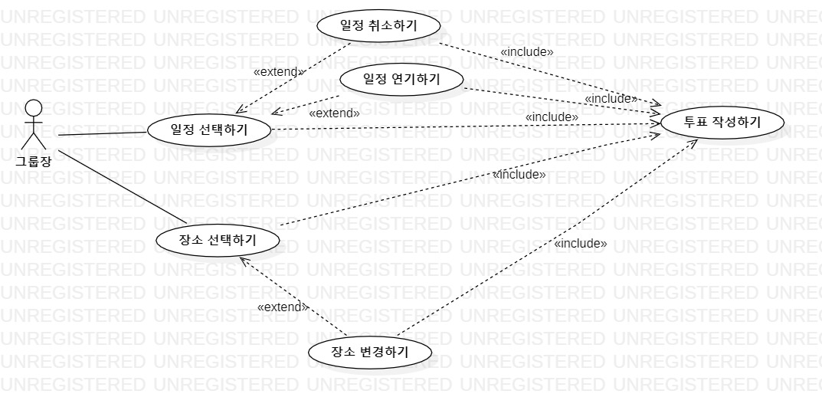
목차
일정 및 장소 선택하기
고객의 기능 요구 사항
프로그램 정의
1
유스케이스 모델
2
일정 선택하기
장소 선택하기
(1)
그룹 관리
(2)
도서 검색
(3)
일정 및 장소 선택
(4)
투표 및 게시판
화면 기술
3
비기능
4
Notes:
위의 부분과 마찬가지로 요구 사항을 설명하고 그 요구사항에서 도출한 유스케이스를 설명하시면 됩니다.

Slide 9
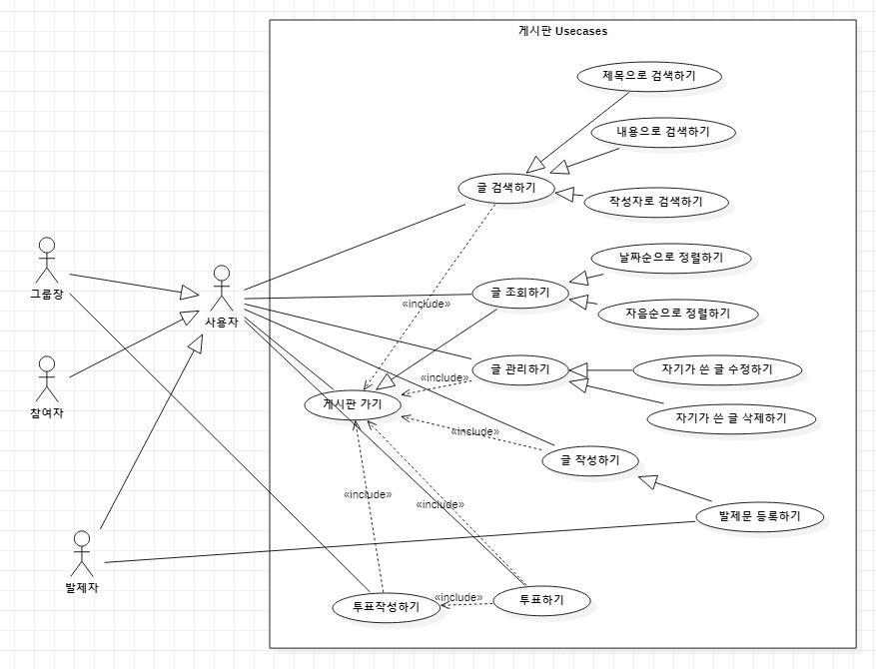
목차
투표 및 게시판
고객의 기능 요구 사항
프로그램 정의
1
글 작성
글 관리
글 검색
글 조회
투표 작성
투표 참여
유스케이스 모델
2
(1)
그룹 관리
(2)
도서 선정
(3)
일정 및 장소 선택
(4)
투표 및 게시판
화면 기술
3
비기능
4

Slide 10
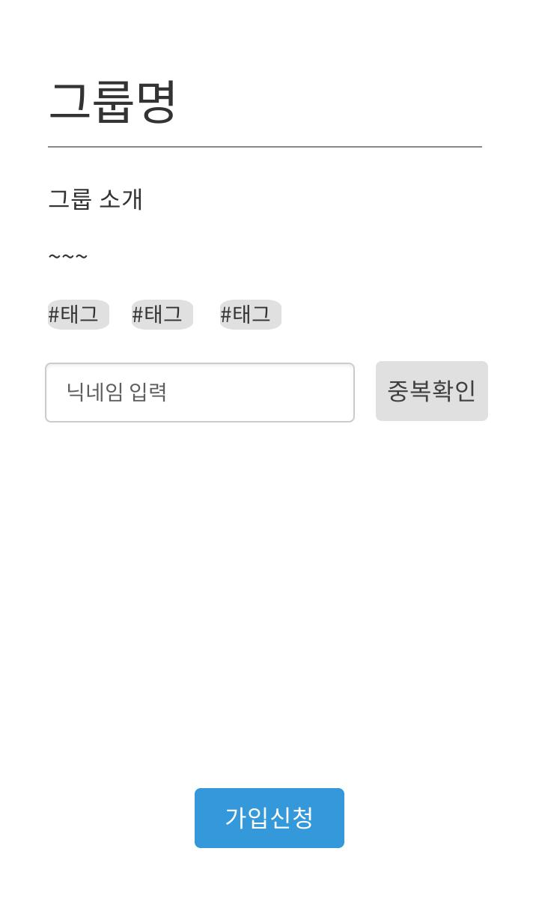
목차
UI001 그룹 가입하기
고객 요구사항
프로그램 정의
1
유스케이스 모델
2
그룹 명, 그룹 소개, 관련 태그, 닉네임 입력 창, 닉네임 중복 확인 버튼, 가입신청버튼이 있어야 한다.
가입 신청 버튼을 누르면 가입 완료 팝업이 나와야 한다.
화면 기술
3
비기능
4
Notes:
요구사항을 설명하고 그 요구 사항에 맞춘 화면 기술을 시나리오로 설명하시면 됩니다.

Slide 11
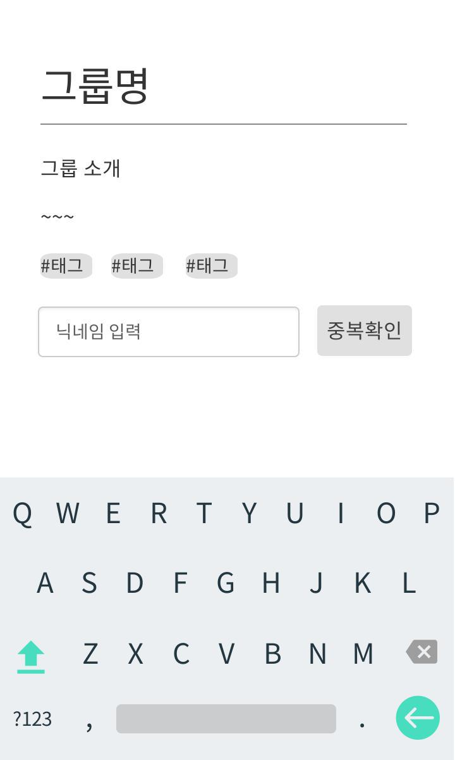
목차
UI002 닉네임 입력하기
고객 요구사항
프로그램 정의
1
유스케이스 모델
2
닉네임 입력 시 화면의 하단에 키보드 창을 출력한다.
중복확인 버튼으로 중복을 체크하고, 중복 여부를 확인하지 않으면 가입 신청을 할 수 없다.
화면 기술
3
비기능
4
Notes:
요구사항을 설명하고 그 요구 사항에 맞춘 화면 기술을 시나리오로 설명하시면 됩니다.

Slide 12
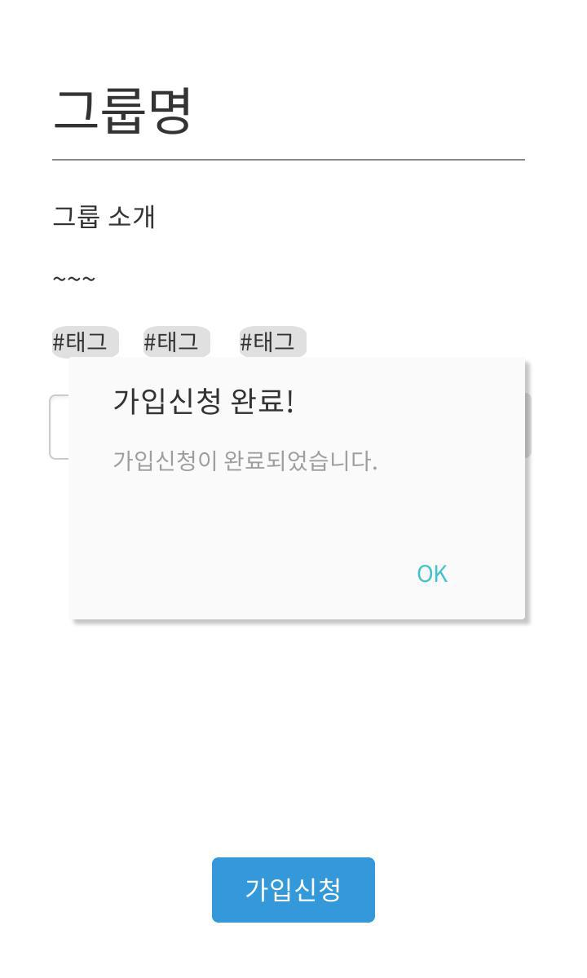
목차
UI003 가입 신청 완료하기
고객 요구사항
프로그램 정의
1
유스케이스 모델
2
닉네임 중복 체크를 통과해야 한다.
가입 신청 완료 버튼을 클릭하면 가입 신청 완료! 메시지를 출력한다
가입 신청 완료 시 가입 화면 이전 상태, 그룹 목록 화면을 출력한다.
화면 기술
3
비기능
4
Notes:
요구사항을 설명하고 그 요구 사항에 맞춘 화면 기술을 시나리오로 설명하시면 됩니다.

Slide 13
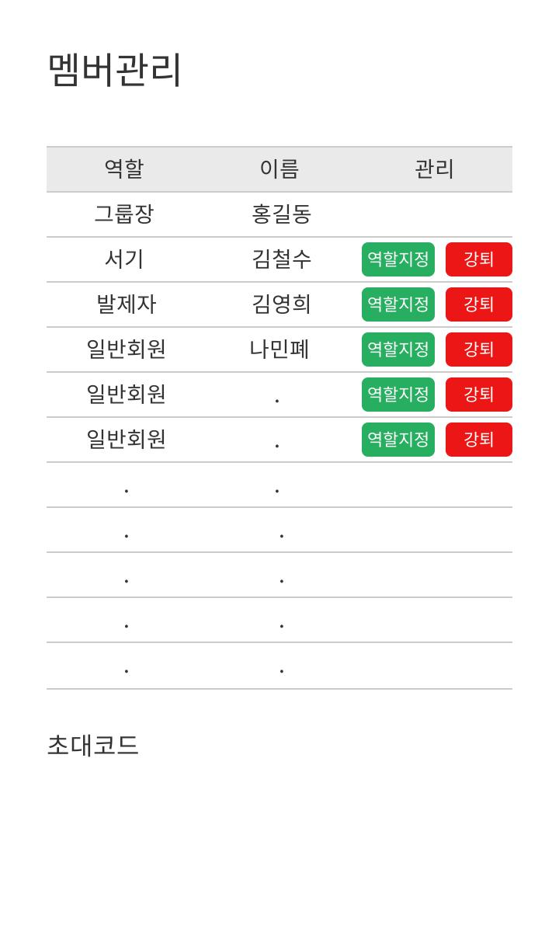
목차
UI004 멤버 관리하기
고객 요구사항
프로그램 정의
1
유스케이스 모델
2
그룹장은 멤버관리를 위해 멤버 목록을 화면에 출력한다.
그룹장, 서기, 발제자, 일반회원 순서로 멤버들을 조회할 수 있어야 한다.
그룹장을 제외한 모든 멤버들을 관리할 수 있는 버튼이 있어야 한다.
하단에는 초대코드가 있어야 한다.
역할지정 및 강퇴 시 확인하는 팝업이 나와야 한다.
화면 기술
3
비기능
4
Notes:
요구사항을 설명하고 그 요구 사항에 맞춘 화면 기술을 시나리오로 설명하시면 됩니다.

Slide 14
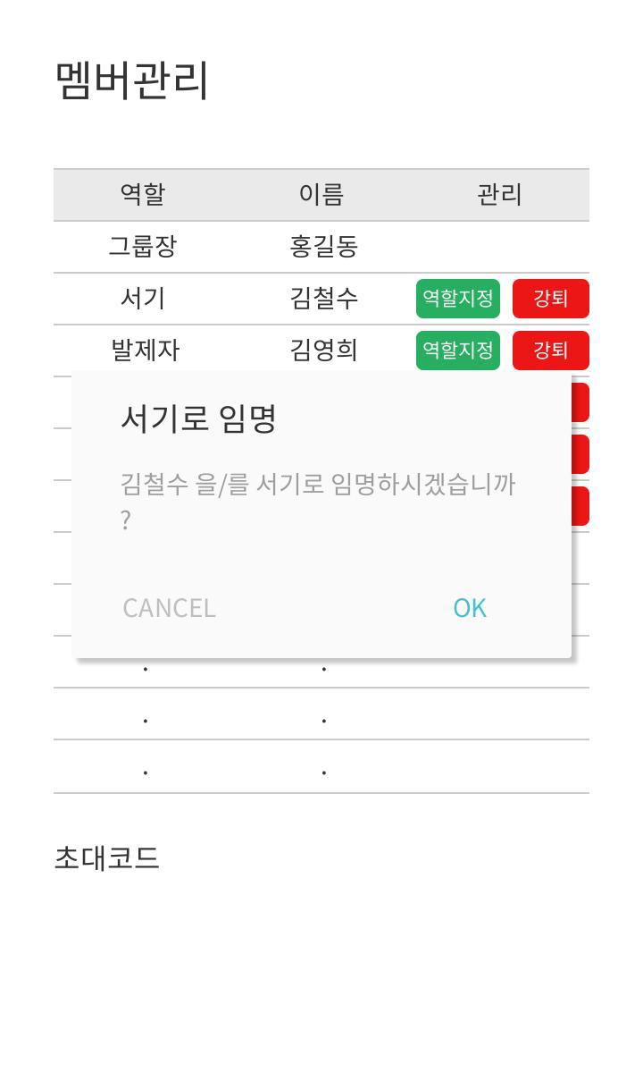
목차
UI005 역할 임명하기
고객 요구사항
프로그램 정의
1
유스케이스 모델
2
역할지정 버튼을 클릭하면 임명 재확인 메시지를 출력한다.
Cancle버튼을 클릭하면 취소되고 바로 이전 화면인 멤버관리 화면을 출력한다.
OK버튼을 클릭하면 선택된 멤버는 다음 역할이 부여된다.
화면 기술
3
비기능
4
Notes:
요구사항을 설명하고 그 요구 사항에 맞춘 화면 기술을 시나리오로 설명하시면 됩니다.

Slide 15
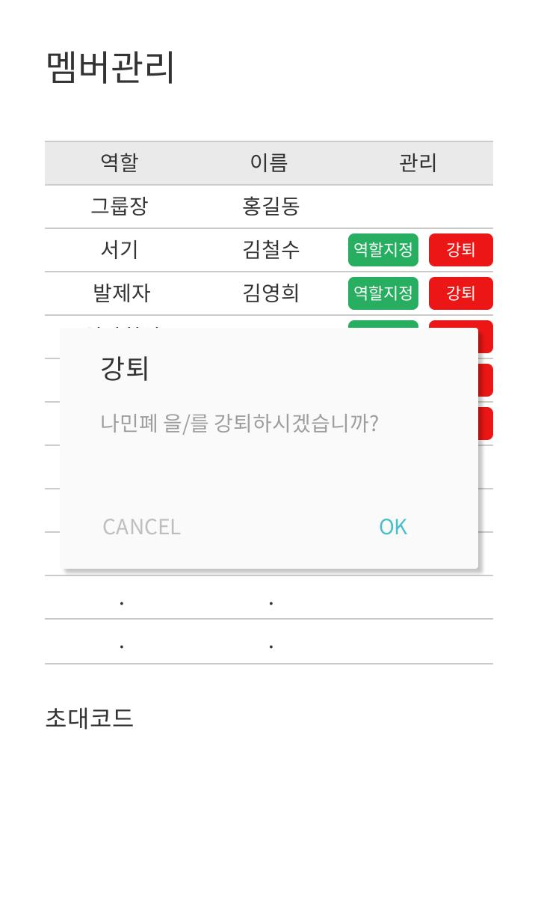
목차
UI006 멤버 강퇴하기
고객 요구사항
프로그램 정의
1
유스케이스 모델
2
강퇴 버튼을 클릭하면 강퇴 재확인 메시지를 출력한다.
Cancle버튼을 클릭하면 취소되고 바로 이전 화면인 멤버관리 화면을 출력한다.
OK버튼을 클릭하면 선택된 멤버는 해당 그룹에서 제외된다.
화면 기술
3
비기능
4
Notes:
요구사항을 설명하고 그 요구 사항에 맞춘 화면 기술을 시나리오로 설명하시면 됩니다.

Slide 16
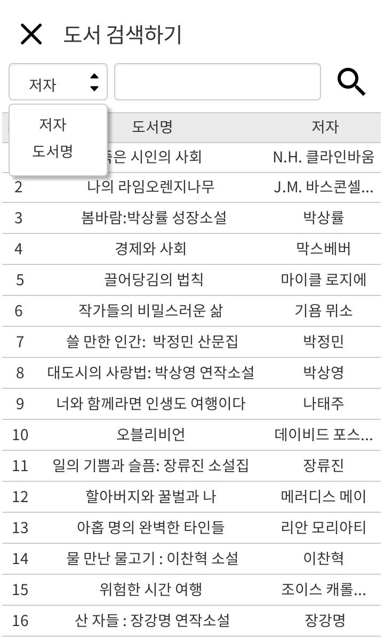
목차
UI007 도서 검색하기
프로그램 정의
1
관련 액터: 사용자, 도서DB
시나리오
사용자는 저자 혹은 도서명을 선택하고 검색어를 입력한 후 돋보기 모양 버튼을 클릭합니다.
만약 검색어를 입력하지 않고 돋보기 모양 버튼 클릭 시 시스템은 “검색어를 입력하세요.”라는 메시지를 표시합니다.
시스템은 도서DB로부터 사용자가 입력한 검색어와 관련된 도서들의 목록을 가져와서 화면에 출력합니다.
만약 도서DB와 정상적으로 연결이 되지 않은 경우, 시스템은 “데이터베이스 연결 실패”라는 메시지를 표시합니다.
만약 사용자가 X 버튼은 클릭하여 창을 닫는 경우 시스템은 앱 초기 실행화면으로 전환합니다.
유스케이스 모델
2
화면 기술
3
비기능
4

Slide 17
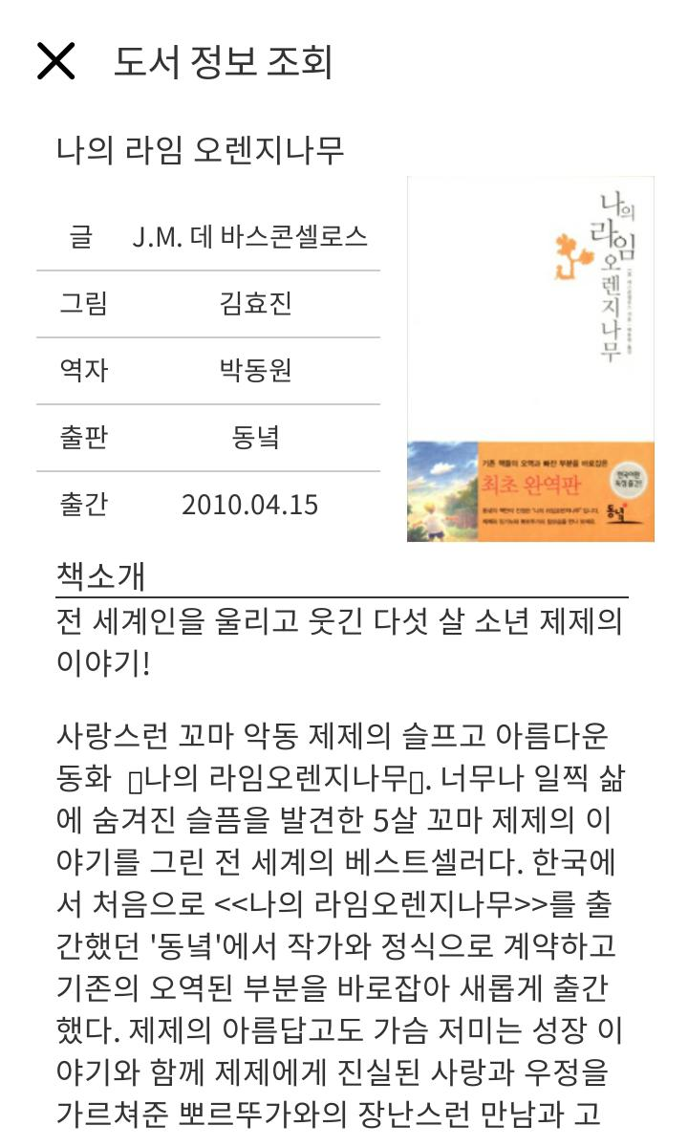
목차
UI008 도서 정보 조회하기
프로그램 정의
1
관련 액터: 사용자, 도서DB
시나리오
사용자는 정보를 얻고자 하는 도서를 클릭합니다.
시스템은 사용자가 선택한 도서의 정보를 가지고 도서DB로부터 해당 도서에 대한 정보를 가져옵니다.
시스템은 가져온 정보를 화면에 출력합니다.
만약 도서DB와 정상적으로 연결이 되지 않은 경우, 시스템은 “데이터베이스 연결 실패”라는 메시지를 표시합니다.
만약 사용자가 X 버튼을 누르면 시스템은 도서 검색하기 화면으로 전환합니다.
유스케이스 모델
2
화면 기술
3
비기능
4

Slide 18
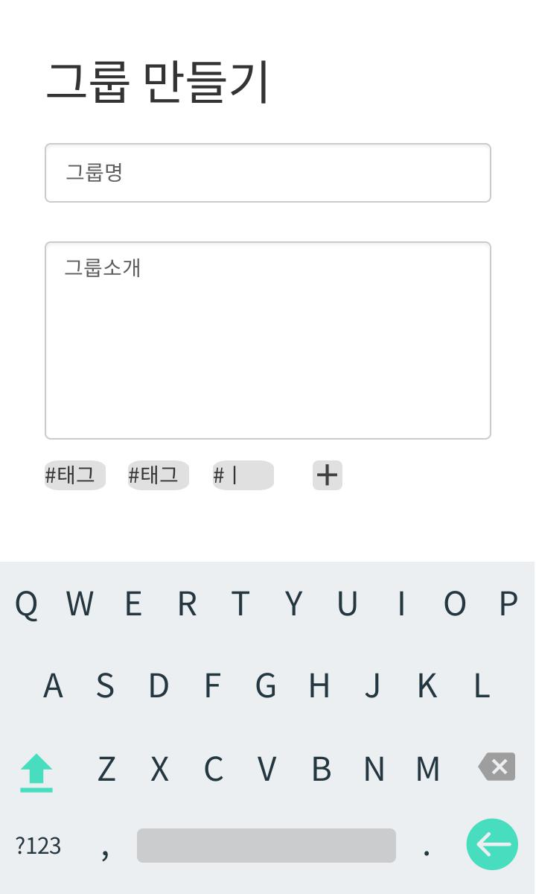
목차
GC001 그룹 생성하기
고객 요구사항
프로그램 정의
1
유스케이스 모델
2
그룹명과 그룹 소개명을 작성할 수 있는 란이 있어야 한다.
그룹 소개나 그룹명을 누르면 화면의 하단에 키보드 창을 출력한다.
#태그를 누르면 화면의 하단에 키보드 창을 출력한다.
+를 누르면 새로운 태그를 추가할 수 있다.
화면 기술
3
비기능
4
Notes:
요구사항을 설명하고 그 요구 사항에 맞춘 화면 기술을 시나리오로 설명하시면 됩니다.

Slide 19
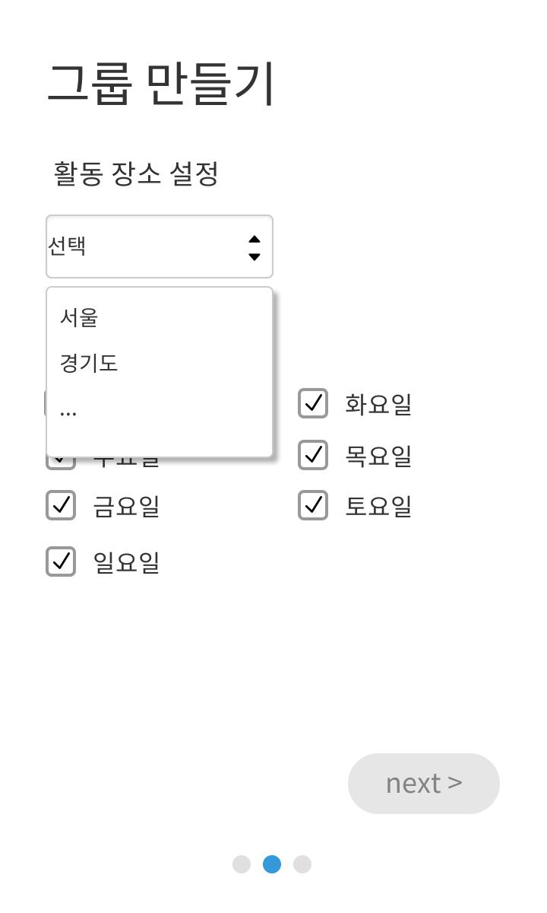
목차
GC002 활동지역 설정하기
고객 요구사항
프로그램 정의
1
유스케이스 모델
2
선택 버튼을 누르면 지명이 출력된다.
지명을 누르면 선택창에 원하는 지명이 입력된다.
원하는 요일을 체크 박스를 통해 선택할 수 있다.
화면 기술
3
비기능
4
Notes:
요구사항을 설명하고 그 요구 사항에 맞춘 화면 기술을 시나리오로 설명하시면 됩니다.

Slide 20
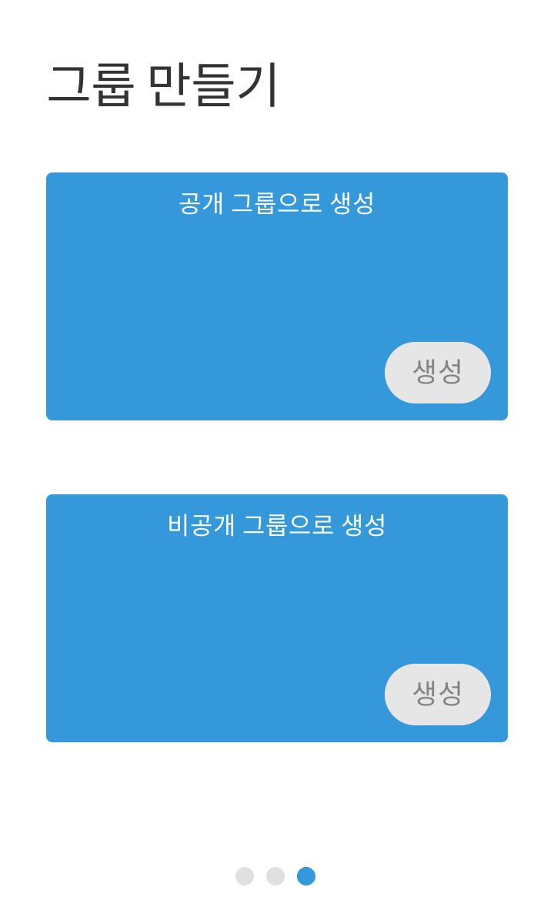
목차
GC003 공개여부 설정하기
고객 요구사항
프로그램 정의
1
유스케이스 모델
2
공개 여부를 설정할 수 있어야 한다.
화면 기술
3
비기능
4
Notes:
요구사항을 설명하고 그 요구 사항에 맞춘 화면 기술을 시나리오로 설명하시면 됩니다.

Slide 21
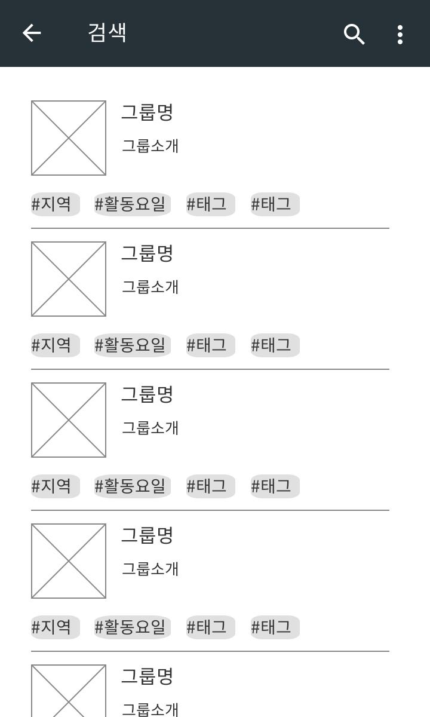
목차
GS001 그룹 조회
고객 요구사항
프로그램 정의
1
유스케이스 모델
2
그룹명과 그룹 소개를 확인할 수 있어야 한다.
그룹명과 그룹소개란 아래에 태그를 입력할 수 있어야 한다.
검색할 수 있는 창이 존재해야 한다.
화면 기술
3
비기능
4
Notes:
요구사항을 설명하고 그 요구 사항에 맞춘 화면 기술을 시나리오로 설명하시면 됩니다.

Slide 22
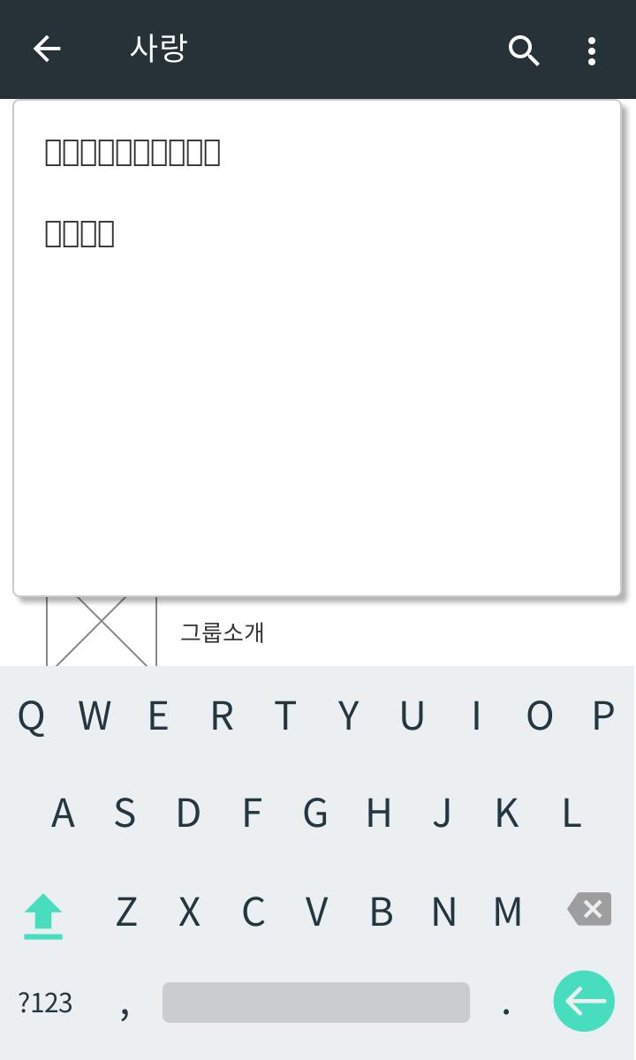
목차
GS002 그룹 검색하기
고객 요구사항
프로그램 정의
1
유스케이스 모델
2
검색창을 누르면 누르면 화면 하단에 키보드 창을 출력한다.
검색한 그룹의 이름과 그룹소개를 확인할 수 있어야 한다.
화면 기술
3
비기능
4
Notes:
요구사항을 설명하고 그 요구 사항에 맞춘 화면 기술을 시나리오로 설명하시면 됩니다.

Slide 23
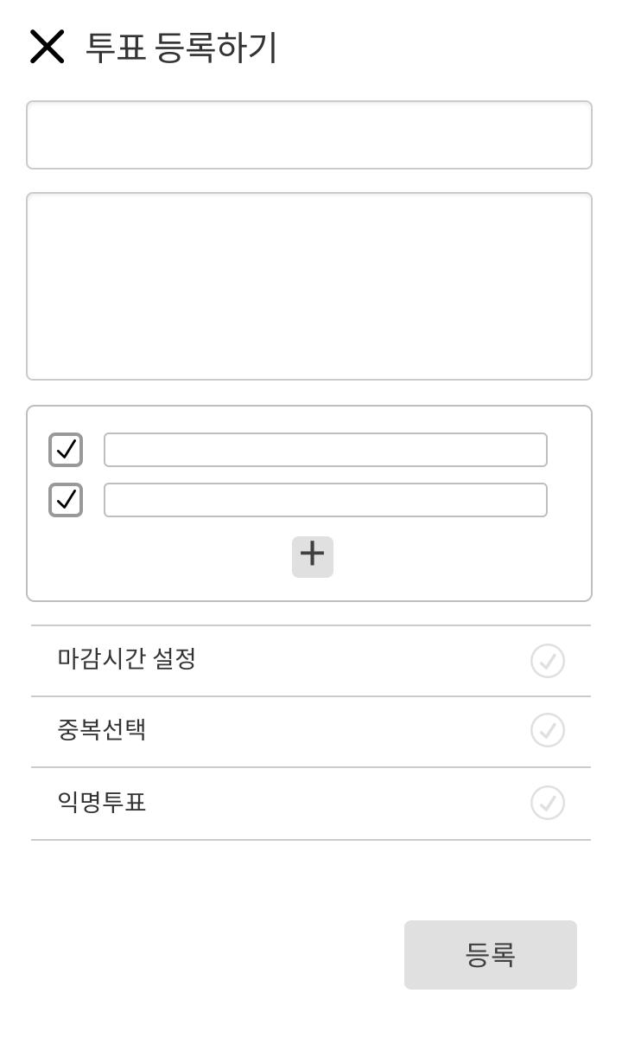
목차
SCVT001 투표 등록하기
고객 요구사항
프로그램 정의
1
상단의 X 버튼 클릭 시 “나가시겠습니까?”라는 메시지를 표시한다.
제목 또는 내용 또는 선택지 입력 시 하단에 키보드 창이 출력된다.
+ 버튼 클릭 시 항목이 하나 추가된다.
마감시간을 설정하기 위해 “마감시간 설정”의 체크버튼을 클릭하면 시간 설정 팝업이 뜬다.
중복으로 선택 가능하게 하고자 한다면 “중복선택” 체크버튼을 클릭한다.
투표를 익명으로 진행하려면 “익명투표” 옆의 체크버튼을 클릭한다.
등록버튼 클릭 시 “등록하시겠습니까?”라는 메시지를 표시한다.
유스케이스 모델
2
화면 기술
3
비기능
4

Slide 24
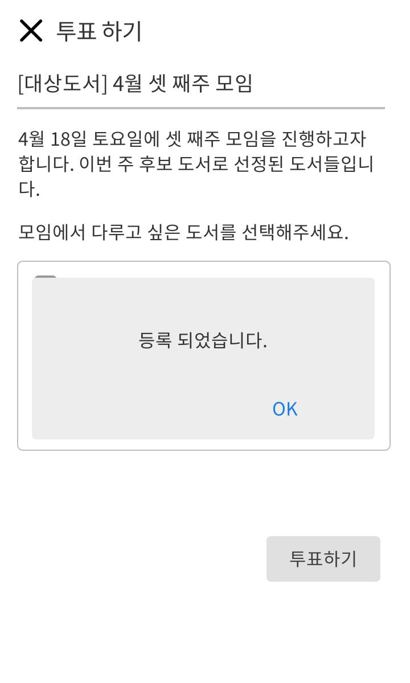
목차
SCVT002 투표 하기
고객 요구사항
프로그램 정의
1
상단의 X 버튼 클릭 시 투표게시판 화면으로 전환된다.
투표할 항목을 선택해서 투표하기 버튼을 클릭하면 “등록되었습니다.”라는 메시지를 표시한다.
유스케이스 모델
2
화면 기술
3
비기능
4

Slide 25
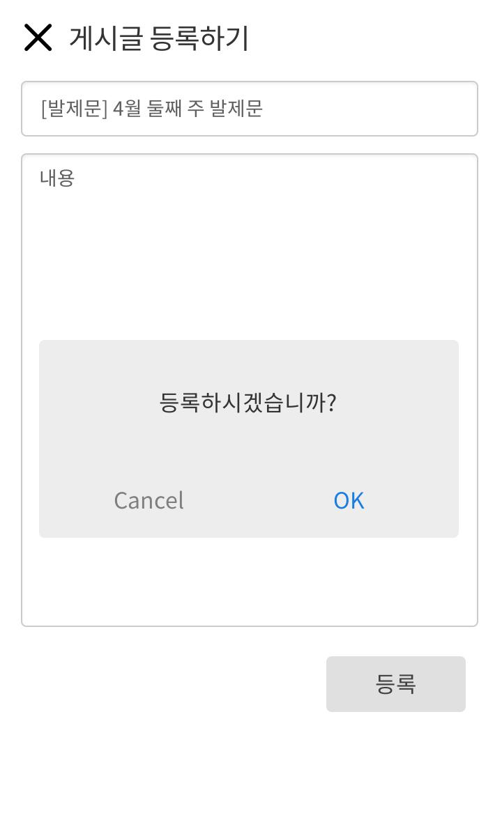
목차
SCPT001 게시글 등록하기
고객 요구사항
프로그램 정의
1
상단의 X 버튼 클릭 시 “나가시겠습니까?”라는 메시지를 표시한다.
제목 또는 내용 입력 시 하단에 키보드 창이 출력된다.
등록버튼 클릭 시 “등록하시겠습니까?”라는 메시지를 표시한다.
유스케이스 모델
2
화면 기술
3
비기능
4

Slide 26
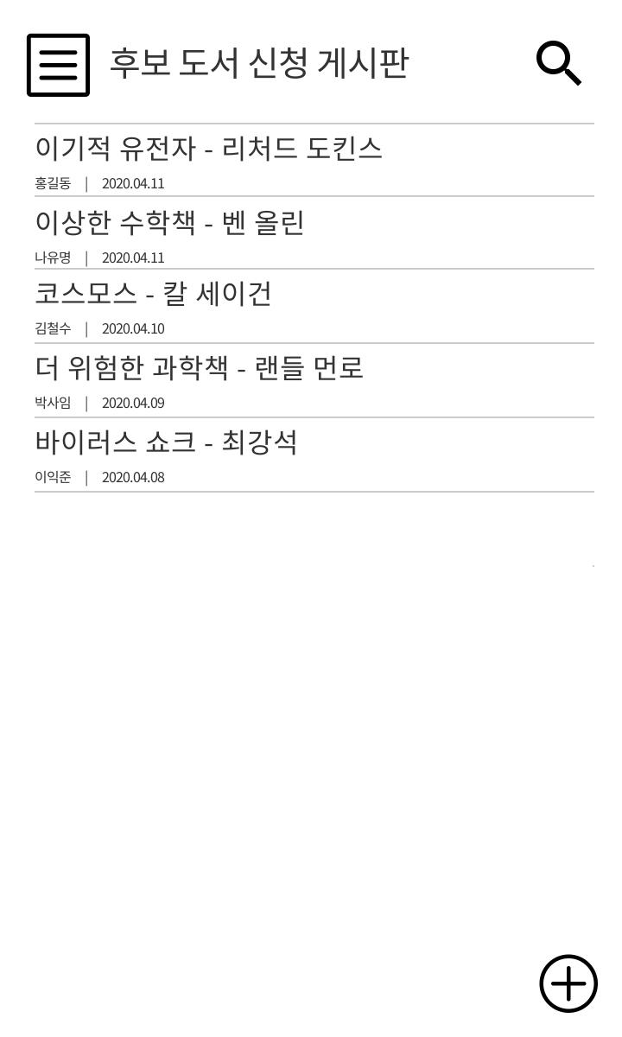
목차
SCPT002 글 조회하기
고객 요구사항
프로그램 정의
1
상단의 삼선 버튼 클릭 시 전체 게시판이 나열된 메뉴창이 나타난다.
돋보기모양 버튼 클릭 시 검색창이 나타난다.
+ 버튼 클릭 시 게시글 등록하기로 화면이 전환된다.
유스케이스 모델
2
화면 기술
3
비기능
4

